Slide 1
Казахские космонавты

Slide 2
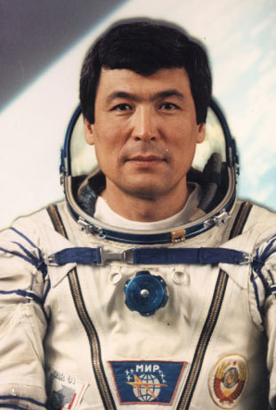
Тохтар Аубакиров
Первый казах,полетевший в космос 2 октября 1991 года.

Slide 3
Биография
Родился 27 июля 1946 года в Каркаралинском районе Карагандинской области Казахской ССР (ныне - Республика Казахстан).
В 1965 году окончил среднюю школу рабочей молодежи города Темиртау.
В мае 1976 года окончил Школу летчиков-испытателей ЛИИ Министерства авиационной промышленности (МАП) с квалификацией «летчик-испытатель 3-го класса».

Slide 4
Профессиональная деятельность
В 1956 году работал помощником комбайнера на машинно-тракторной станции.
С 1962 до 1965 года работал токарем на литейно-механическом заводе в городе Темиртау.
С мая 1976 года работал летчиком-испытателем авиационного завода в городе Улан-Удэ. С февраля 1992 года был первым заместителем председателя Государственного комитета по обороне Республики Казахстан (РК).
С апреля 1993 года работал генеральным директором Национального аэрокосмического агентства РК.
С мая 1996 года работал советником Президента РК по обороне, оборонной промышленности и космосу.
С апреля 2000 года несколько лет работал заместителем секретаря Совета безопасности РК.

Slide 5
Воинская служба
С ноября 1969 года служил летчиком, с 1972 года - командиром авиационного звена в Комсомольске-на-Амуре (Дальневосточный ВО), летал на СУ-15.
В январе 1975 года был уволен из Вооруженных Сил в запас.

Slide 6
Воинское звание
Инженер-лейтенант (1969).
Старший лейтенант (1971).
Капитан (1973, с января 1975 года - в запасе).
Майор запаса (26.05.1980).
Подполковник запаса (20.05.1990).
Полковник запаса (окт. 1991).
Генерал-майор авиации РК (1992)

Slide 7
Космическая подготовка
Первый раз получил предложение стать космонавтом в 1985 году, однако отказался, не желая бросать испытательную работу.
В конце 1990 года был отобран для участия в полёте казахстанской программе.
21 января 1991 года его кандидатуру в срочном порядке рассмотрели и утвердили на ГМВК, и только после этого направили на медобследование в ИМБП, которое он успешно прошел, получив «добро» от врачей (правда, с некоторыми замечаниями).
С 20 мая по 10 июля 1991 года проходил подготовку к полету по казахстанской программе экспедиции посещения в качестве космонавта-исследователя основного экипажа вместе с Валерием Корзуном и Александром Александровым, намеченному на ноябрь 1991 года.
В целях экономии средств 10 июля 1991 года решением Госкомиссии подготовка была прекращена и экипаж расформирован в связи с объединением полетов по казахской и советско-австрийской программе.
С 17 июля по 13 сентября 1991 года продолжил подготовку к полету по казахстанской программе и программе «Аустромир-91» в качестве первого космонавта-исследователя в составе основного экипажа вместе с Александром Волковым и Францем Фибёком (Австрия).

Slide 8
Первый полет
Со 2 по 10 октября 1991 года в качестве космонавта-исследователя экспедиции посещения на ОК «Мир» по казахстанской программе. Стартовал на ТК «Союз ТМ-13» вместе с Александром Волковым и Францем Фибёком (Австрия), посадка на ТК «Союз ТМ-12» Анатолием Арцебарским и Францем Фибёком (Австрия).
Позывной: «Донбас-2» (при старте)/«Озон-2» (при посадке).
Продолжительность полета составила 7 суток 22 часа 12 минут 40 секунд.

Slide 9
Почетные звания
Герой Советского Союза (31.10.1988).
Заслуженный лётчик-испытатель СССР (06.11.1990).
Летчик-космонавт СССР (1991).
Летчик-космонавт Казахстана (1991).
Народный Герой Казахстана - Халык Каhарманы (1995).
Почетный академик Инженерной академии РК (1997).

Slide 10
Классность
Военный летчик 1-го класса (1973).
Летчик-испытатель 5-го класса (1974).
Летчик-испытатель 4-го класса (1976).
Летчик-испытатель 3-го класса (1977).
Летчик-испытатель 2-го класса (1980).
Летчик-испытатель 1-го класса (1984).
Космонавт 3-го класса (1991).

Slide 11
Награды
Награжден медалью «Золотая Звезда» Героя Советского Союза и орденом Ленина (31.10.1988).
Орденом Октябрьской Революции (1991).
Орденом «Знак Почета» (1978).
Медаль «Золотая Звезда» Героя Республики Казахстан (1995).
Орденом «Золотой крест» Австрийской Республики (1992).

